Slide 1

第2课时 气体摩尔体积

Slide 2
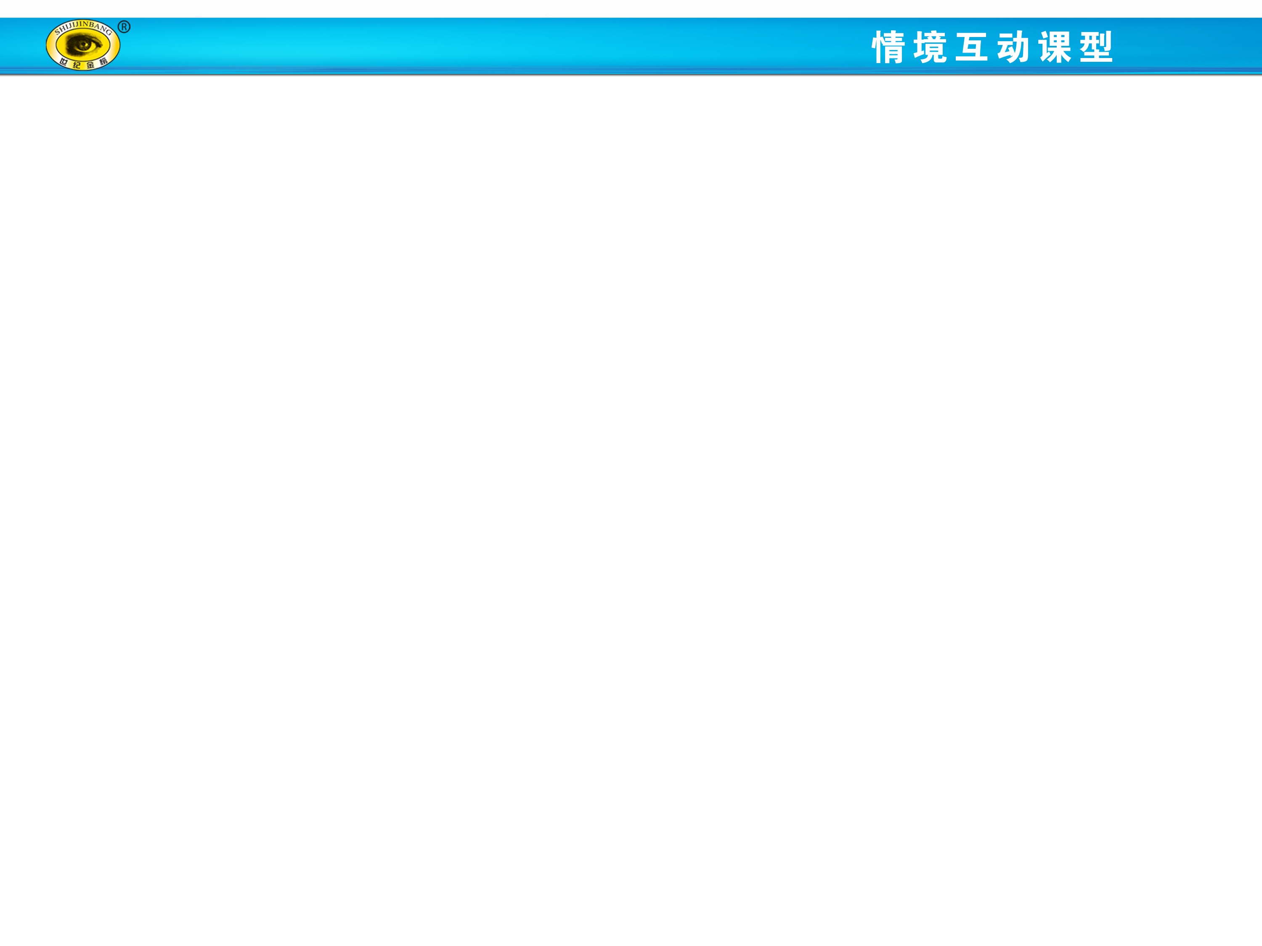
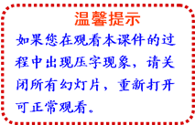

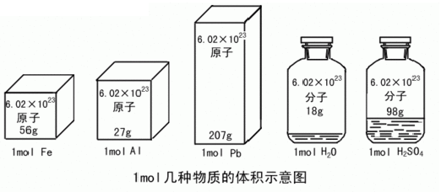
1mol不同物质的质量不同，但所含微粒数相同。1mol不同物质所占的体积是否相同？物质的体积与哪些因素有关呢？

Slide 3

1.了解气体摩尔体积、阿伏加德罗定律的含义。
2.掌握物质的量、气体摩尔体积、气体体积之间的计算。（重点）

Slide 4

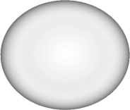
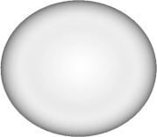
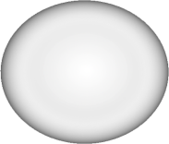
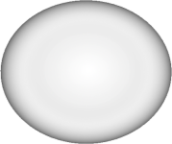




体会课堂探究的乐趣，
汲取新知识的营养，
让我们一起 吧！
走
进
课
堂

Slide 5
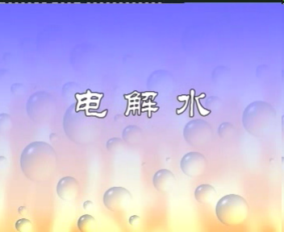

决定物质体积的因素
观看“电解水”的视频，思考与回答下面的问题。

Slide 6
决定物质体积的因素
电解水产生的气体体积比是多少？假设电解了1.8g水，计算生成O₂、H₂的质量和物质的量。填写表格。
 | 质量 | 物质的量 | H₂和O₂物质的量之比
H₂
O₂
0.2g
0.1mol
2︰1
1.6g
0.05mol
（1）H₂和O₂体积之比:
2︰1
电解
（2）
2H₂O ==== 2H₂↑+ O₂↑
36
4
32
1.8g
0.2g
1.6g

Slide 7
决定物质体积的因素
【想一想】
由表格内容，你能否得出气体物质的量相等时体积也相等的结论？
H₂和O₂物质的量之比：2︰1
H₂和O₂体积之比：2︰1
V_{(H2)}
n_{(H2)}
2
=
=
V_{(O2)}
n_{(O2)}
1
相同温度和压强下，1mol H₂和1mol O₂的体积是
。
相等的

Slide 8
计算出在标准状况时1molH₂和1molO₂的体积(保留小数点后2位)。你能得出什么结论？
决定物质体积的因素
【算一算】
物质 | 1 mol 物质的质量(g) | 密度 (g/L) | 体积 (L)
H₂ | 2.016g | 0.0899
O₂ | 32g | 1.429
22.42
22.39
由计算得出的数据可知，它们的体积几乎相等哦！

Slide 9
决定物质体积的因素
在相同的条件下1 mol固体或液体的体积是否也相等？
物质 | 状态 | 1 mol 物质所含微粒数 | 1 mol 物质质量(g) | 密度 (g/cm³) | 体积 (cm³)
Fe
Al
H₂O
H₂SO₄
固体
56
7.86
7.12
固体
27
2.70
10.00
6.02×10²³
液体
18
0.998
18.04
液体
98
1.83
53.55

Slide 10
决定物质体积的因素
【思考与交流】
下表是1mol不同状态的物质在标准状况下的体积，分析这些数据，你能得到什么启示？
物质 | 状态 | 密度 | 体积
Fe | 固体 | 7.86g/mL | 7.12mL
Al | 固体 | 2.70g/mL | 10.00mL
H₂O | 液体 | 0.998g/mL | 18.04mL
H₂SO₄ | 液体 | 1.83g/mL | 53.55mL
H₂ | 气体 | 0.0893g/L | 22.4L
O₂ | 气体 | 1.429g/L | 22.39L
CO₂ | 气体 | 1.965g/L | 22.39L

Slide 11
决定物质体积的因素
由上表的体积数据结合物质状态，可以得出如下结
论：
1.在同温同压下，1摩尔固体和液体的体积各不相同。
2.在同温同压下，1摩尔任何气体的体积基本相同。
3.标准状况(0℃、1.01×10⁵ Pa)下，1摩尔任何气体的体积约为22.4L。
【想一想】
物质的体积由哪些因素决定?

Slide 12
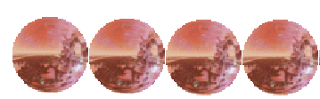
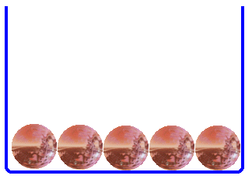
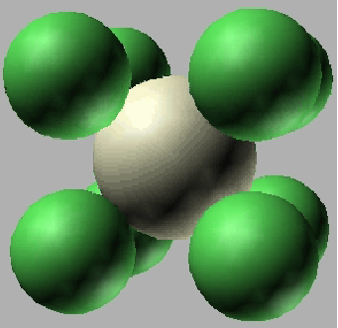
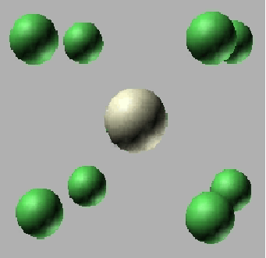

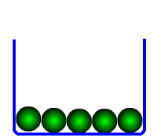


决定物质体积的因素
决定物质体积大小的因素：
1.粒子数目的多少
2.粒子本身的大小
3.粒子之间的距离

Slide 13
决定物质体积的因素
【思考与交流】
当物质的粒子数目均为1mol时,决定固、液、气态物质的体积大小的主要因素有哪些?
粒子大小
粒子间距
当粒子之间距离很小时，物质的体积主要取决于粒子的大小
当粒子间的距离比较大时，物质的体积主要取决于粒子间的距离

Slide 14

决定物质体积的因素
【想一想】
压强不变
100℃ 1 mol H₂O (g) (3.06×10⁴ mL)
(体积扩大1700倍)
0℃ 1 mol H₂O(18 mL)
液态水变成水蒸气，体积增大的原因是什么？

Slide 15
决定物质体积的因素
【归纳总结】
决定具有相同数目粒子的物质体积大小的因素
因素 状态 | 粒子个数 | 粒子大小 | 粒子间距离
固体和 液体
气体
1mol
主要因素
次要因素
1mol
忽略
决定因素

Slide 16
决定物质体积的因素
【及时巩固】
下列有关气体体积的叙述中，正确的是( )
A.一定温度和压强下，各种气态物质体积的大小，由构成气体的分子大小决定
B.一定温度和压强下，各种气态物质体积的大小，由构成气体的分子数决定
C.1摩尔水在液态和气态时体积相同
D.决定气体体积大小的主要因素是粒子数目和粒子的大小
B

Slide 17
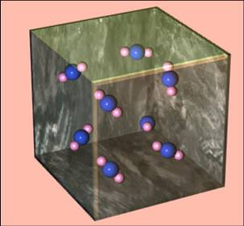
阿伏加德罗定律
分子间平均距离是分子直径的10倍
气体分子间距离很大
所以相同数目的气体分子所占体积主要受粒子间距影响，基本不受粒子大小影响；条件相同时，分子间平均距离几乎是相等的。

Slide 18
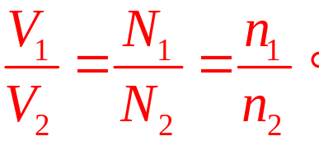
阿伏加德罗定律
阿伏加德罗定律
在相同的温度和压强下，相同体积的任何气体都含有相同数目的分子，这就是阿伏加德罗定律。
注意事项：
（1）一定要明确适用范围为气体。
（2）在定律中有四同：“同温”、“同压”、“同
体积”、“同分子数目”，“三同”定“一同”。
（3）在同温同压下，气体的体积之比与气体的分子
数（或物质的量）之比成正比。可表示为

Slide 19
阿伏加德罗定律
【及时巩固】
同温同压下，向两个密闭容器中分别充满等质量的
O₂、O₃气体，下列说法正确的是( )
A．两气体的物质的量之比为3∶2
B．两种容器的体积比为2∶3
C．两种气体的分子数目相等
D．两种气体的密度之比是3∶2
A
【分析】因O₂和O₃质量相等，故其物质的量与摩尔质
量成反比，即48∶32＝3∶2，A项正确；同温同压
下，气体的体积之比等于其物质的量之比，即3∶2，
B项错误；分子数目之比等于其物质的量之比，即
3∶2，C项错误；同温同压下，气体的密度之比等于
其摩尔质量之比，即32∶48＝2∶3，D项错误。

Slide 20
气体摩尔体积
【想一想】
在标准状况下1mol任何气体所占的体积都约为22.4L,为什么？
T、P相同
气体分子距离相同
V相同（V＝22.4 L)

Slide 21
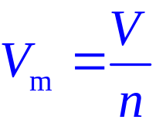
气体摩尔体积
气体摩尔体积
1.概念：单位物质的量的气体所占的体积。
2.符号: V_{m}
3.公式：
4.单位: L/mol(L·mol⁻¹)和m³/mol。
标准状况下的气体摩尔体积约为22.4L/mol,这是特定条件下的气体摩尔体积。

Slide 22

气体摩尔体积
【思考与交流】
下列说法是否正确？为什么？
（1）标准状况下任何气体的体积都约是 22.4 L
（2）1 mol CO₂占有的体积约为 22.4 L
（3）1 mol H₂O在标准状况下的体积约为 22.4 L
【提示】错误。因未指明气体的物质的量。
【提示】错误。因未指明气体所处的状况。
【提示】错误。因水在标准状况下不是气体。

Slide 23
气体摩尔体积
【总结与归纳】
标准状况下的气体摩尔体积的要点：
条件：标准状况
对象：任何气体
物质的量：1mol
结论
体积约占22.4Ｌ
１摩尔任何气体，可以是单一纯净的气体，也可以是混合气体，气体体积与分子种类无关。
特别提示

Slide 24
气体摩尔体积
【及时巩固】
下列说法正确的是( )
A.气体摩尔体积就是22.4 L·mol^{－1}
B.标准状况下，22.4 L的氦气含有2 mol氦原子
C.标准状况下，22.4L任何气体都约含有6.02×10²³
个原子
D.25℃、101kPa时，18g水的分子数约是6.02×10²³
D

Slide 25

÷M
N_{A}
质量
物质的量
微粒数
M
÷N_{A}
ρ
÷V_{m}
V_{m}(22.4L/mol)
÷ρ
气体体积(标准状况)
M 摩尔质量
N_{A} 阿伏加德罗常数
V_{m} 气体摩尔体积
ρ 气体密度

Slide 26

1.下列有关气体体积的叙述，正确的是
A．气体的体积的大小由其分子的大小和分子的数
量决定
B．一定温度、压强下，气体体积由其物质的量的
多少决定
C.不同的气体，若体积不同，则它们所含分子数也
不同
D.气体摩尔体积指1 mol任何气体所占的体积约为
22.4 L
√

Slide 27
2.（双选）下列说法正确的是( )
A.在0 ℃、101 kPa条件下，某气体的体积为22.4L，则该气体的物质的量约为1 mol
B.1 mol某气体体积为22.4 L，则该气体所处状态为标准状况
C.1 mol H₂和O₂的混合气体，在标准状况下体积约为22.4 L
D.固态CO₂又叫干冰，含1 mol CO₂的干冰在标准状况下体积必定小于22.4 L
√
√

Slide 28
3.m g氢气和n g氦气的下列说法中，正确的是
A.同温同压下，H₂与He的体积比为m∶2n
B.同温同压下，若m＝n，则H₂与He的分子数之比为2∶1
C.同温同压下，同体积时，H₂与He的质量比m/n＞1
D.同温同压下，H₂与He的密度比为2∶1
√
【提示】H₂、He的摩尔质量分别为2 g/mol、4 g/mol。同温同
压下，物质的量之比等于气体体积之比，V(H₂)∶V(He)＝m/2∶n/4＝2m ∶n，A项错；分子数之比等于物质的量之比，B
项正确；同温同压下，同体积时气体物质的量相等，则m/2＝
n/4，m/n＝1/2，C项错；同温同压下，气体密度之比等于相对
分子质量之比，ρ(H₂)∶ρ(He)＝2∶4＝1∶2，D项错。

Slide 29
4.448 mL某气体在标准状况下的质量为1.28 g，则
该气体的相对分子质量是_________。
64
【提示】解法一：0.448 L气体的物质的量：n＝V/Vm＝0.448
L/22.4 L·mol^{－1}＝0.02 mol，气体的摩尔质量M＝m/n＝1.28
g/0.02 mol＝64 g·mol^{－1}，即该气体的相对分子质量为64。
解法二：标准状况下该气体的密度ρ为1.28 g/0.448 L≈
2.86 g·L^{－1}，根据M＝V_{m}ρ＝2.86 g·L^{－1}×22.4 L·mol^{－1}
≈64 g·mol^{－1}，即该气体的相对分子质量为64。
解法三：0.448 L气体质量为1.28 g，设标准状况下22.4 L
气体(1 mol)的质量为x，根据n＝V/Vm＝m/M，0.448 L/22.4
L·mol^{－1}＝1.28 g/x，解得x＝64 g·mol^{－1}。即该气体的
摩尔质量为64 g·mol^{－1}，相对分子质量为64。

Slide 30
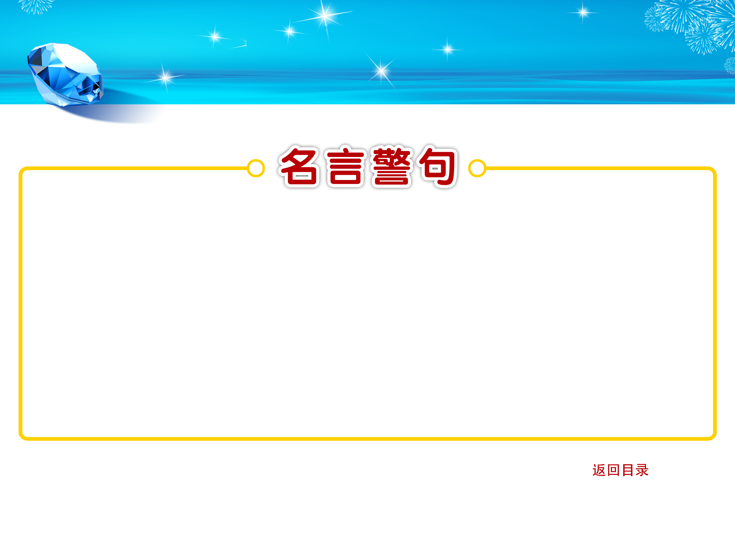
如果你对一个人说不出什么美好的话，那就什么也别说。
幸福的大秘诀是：与其让外界的事物适应自己，不如让自己去适应外界的事物。

